Slide 1
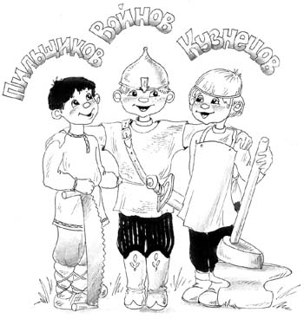
Урок русского языка
во 2 классе
УМК «Школа России»
Учитель начальных классов Зиновьева С.Г.
Тема урока: «Знакомство с именами собственными. Отличие имён собственных от нарицательных»
Цель: научить школьников употреблять в речи, правильно писать имена собственные.

Slide 2
кот, гусь, Барсик, Гоша, щенок,
корова, Волчок, Бурёнка.
кот
гусь
щенок
корова
Барсик
Гоша
Волчок
Бурёнка

Slide 3
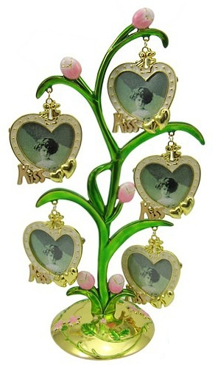
А
Б
В
Г
Д

Slide 4
Словарь
Р.ка,
гор..,
д.ревня, Р.с.ия,
М.сква,
ул.ца.
Город, деревня, Россия, Москва, улица.
22, 1, 14,10, 13, 10, 33
фамилия

Slide 5
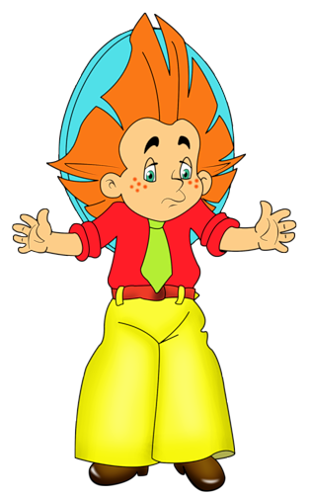
Наш шарик поймал воздушный шарик.
Восемь горшков принес боря горшков.
Наш Шарик поймал воздушный шарик.
Восемь горшков принес Боря Горшков.

Slide 6
Географические названия
Клички
животных
Имя собственное
Название произведений

Slide 7
?
«победитель»

Slide 8
Значение имени
Никита – победитель.
Напиши значение своего имени
по образцу
Никита

Slide 9
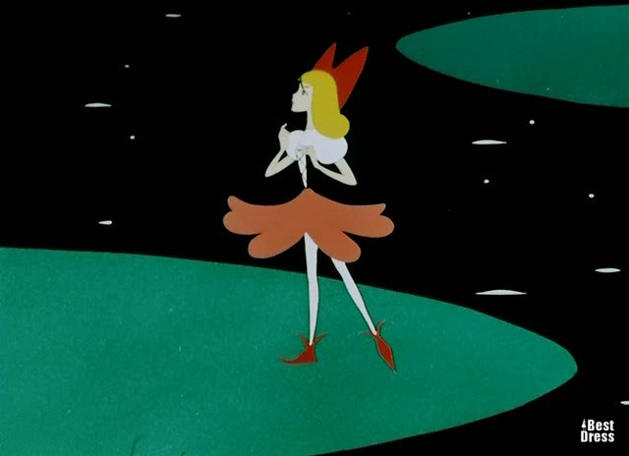
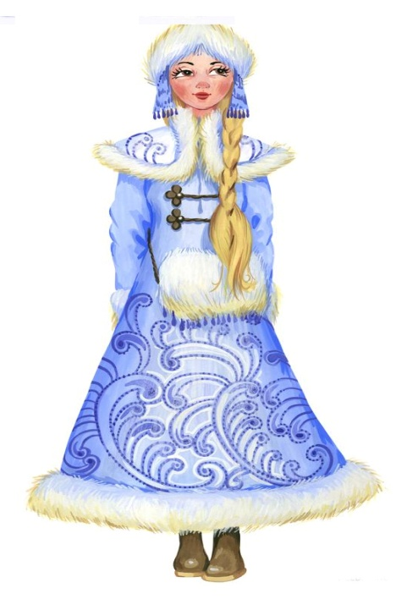
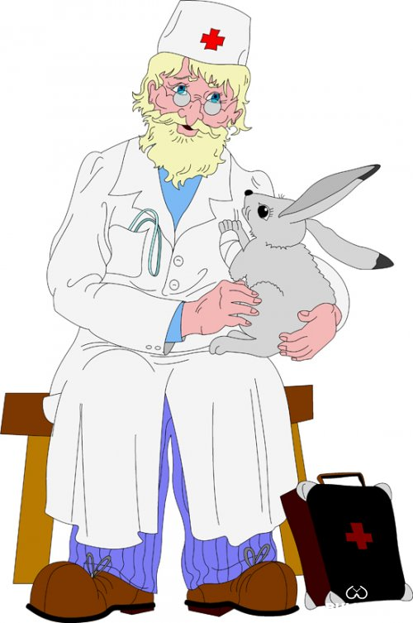
Дюймовочка,
Снегурочка,
Айболит.

Slide 11
Семейное древо

Slide 12
Кожемяка

Slide 13
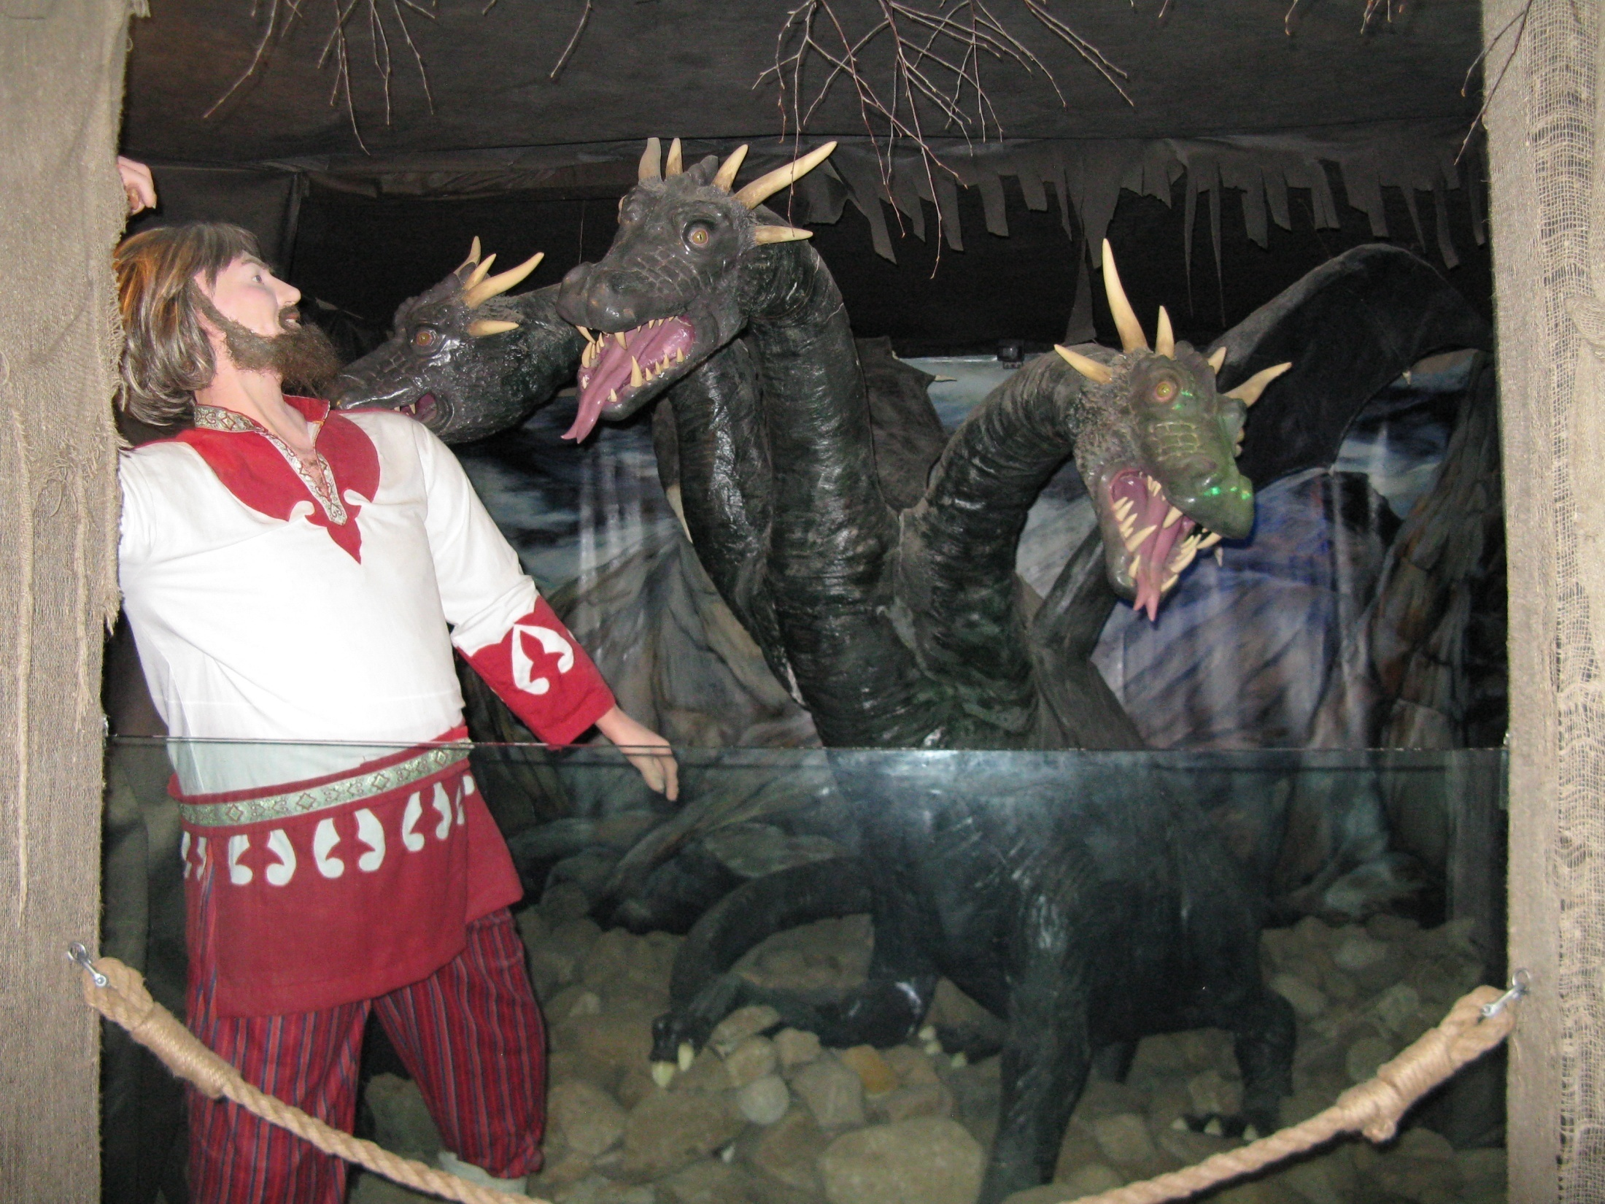

Slide 14
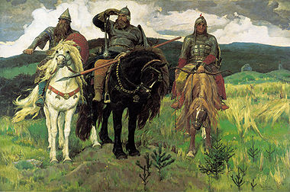
Самые известные былинные богатыри:
Илья Муромец, Алеша Попович,
Добрыня Никитич.
В.М.Васнецова «Богатыри».

Slide 15
Композитор
Поэт
Космонавт
Учёный
Писатель
Юрий Алексеевич Гагарин
Александр Сергеевич Пушкин
Пётр Ильич Чайковский
Лев Николаевич Толстой
Иван Петрович Павлов

Slide 16
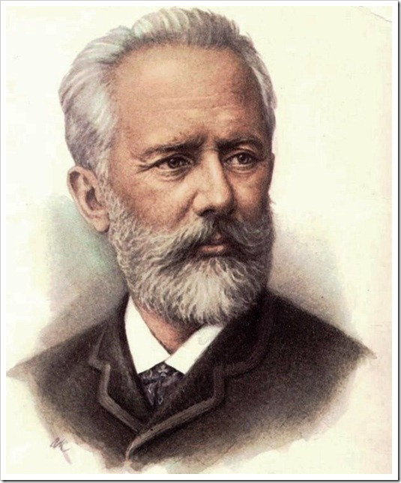
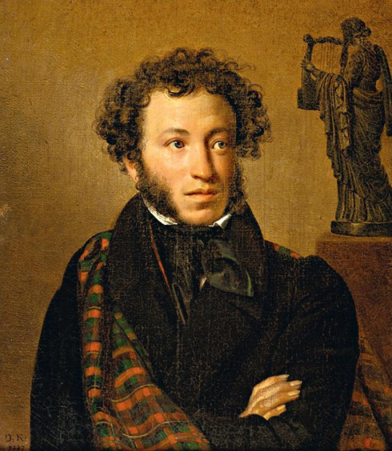
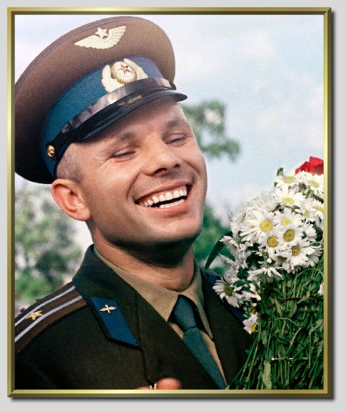
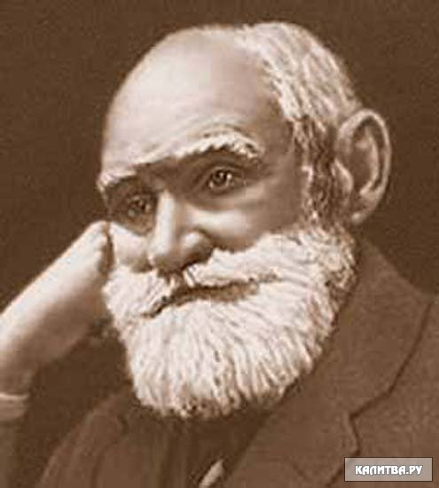
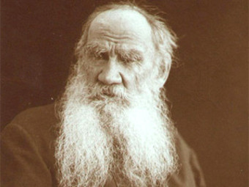

Slide 17
Имя существительное
Имя существительное обозначает …
Имена существительные отвечают на вопросы … и …
Одушевлённые имена существительные отвечают на вопрос …
Неодушевлённые имена существительные отвечают на вопрос …
К именам собственным относятся…

Slide 18
Рефлексия
Я считаю, что урок прошёл для меня с пользой. Я научился различать нарицательные и собственные имена существительные и правильно записывать их.
Я считаю, что научился различать нарицательные и собственные имена существительные, но мне ещё нужна помощь.
Я считаю, что было трудно на уроке.

